Slide 1

Jelly-fish
Classification
1조 / 해파리 구별해조
팀원 : 김민기, 강영현, 오우진, 조수민

Slide 2
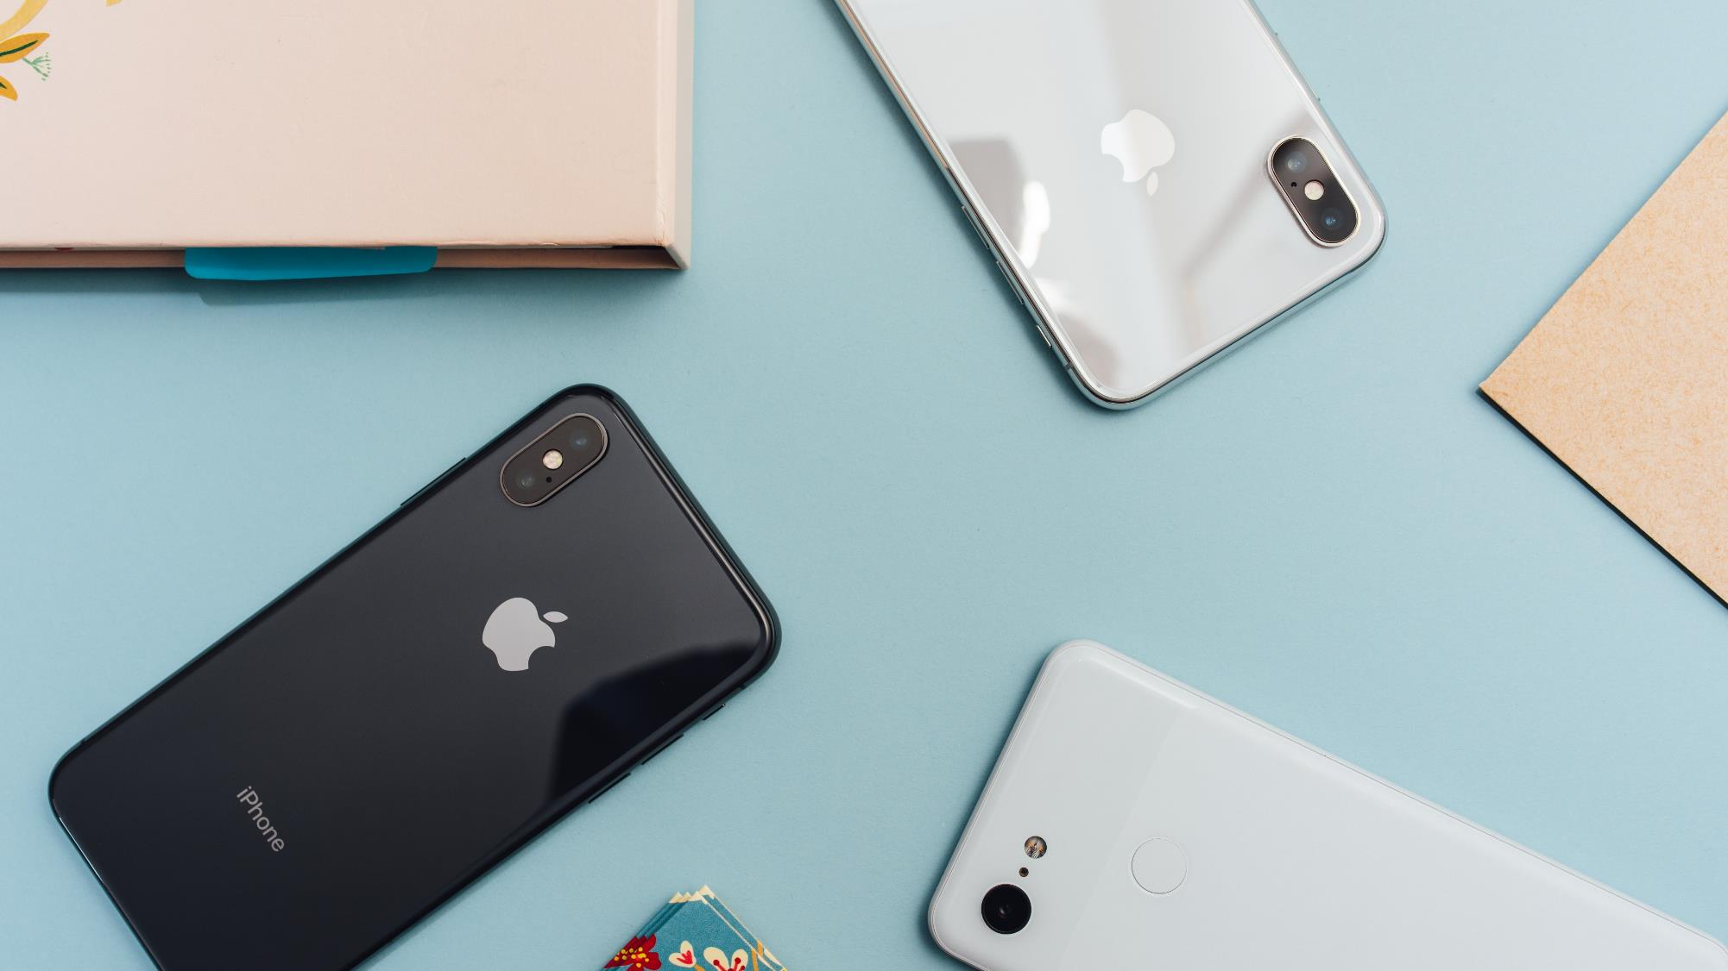
목차
A table of Contents
Ⅰ
연구 목표
Ⅱ
데이터 선정
Ⅲ
모델 선정
Ⅳ
결론

Slide 3
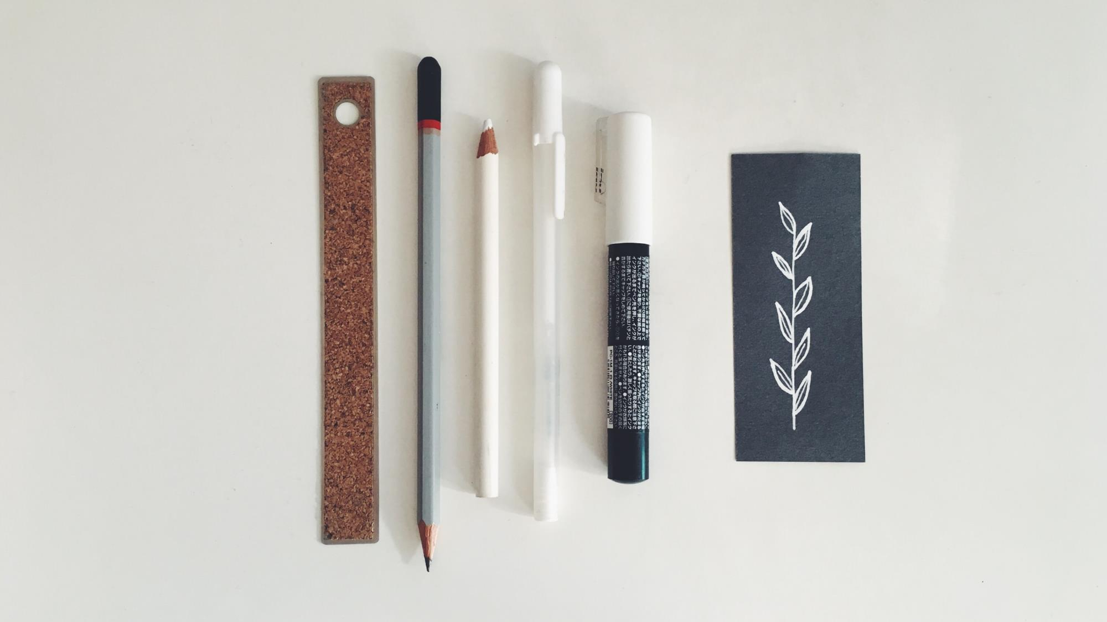
Part 1
연구 목표
Goal of Research

Slide 4
Part 1
연구 목표
1
적합한 로스와
메트릭 사용하기
2
파라미터별 수치별 성능과
비용의 비교분석
3
훈련 결과 및 제품화
가능성에 대한 탐색

Slide 5

Part 2
데이터 선정
Selection of Datasets

Slide 6
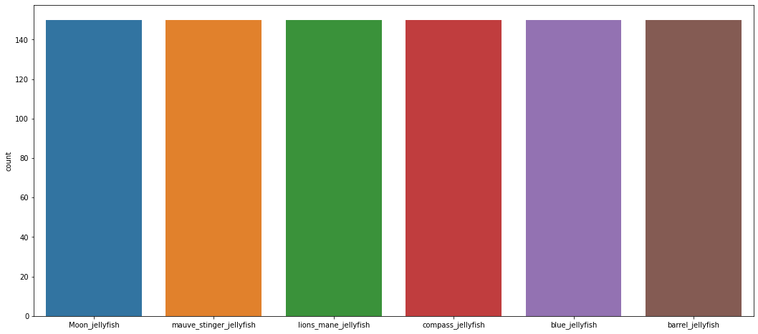
Part 2
연구방법 : 데이터 구성 확인
1. 데이터 개수 확인
1. 균일한 훈련 데이터 구성
- 클래스 분류 : 6개
- train 데이터 개수 : 900개
- valid 데이터 개수 : 39개
- test 데이터 개수 : 40개
Notes:
가장 처음으로 데이터의 개수를 확인, 클래스 분류가 몇 개가 되는 지 확인, 훈련 데이터의 개수가 균일한 지 확인하였습니다.
왜냐하면 훈련 데이터의 분포가 치우쳐진다면 특정 클래스에 대해서만 학습될 수 여지가 있다고 판단하였기 때문에 가장 확인해보았다.

Slide 7
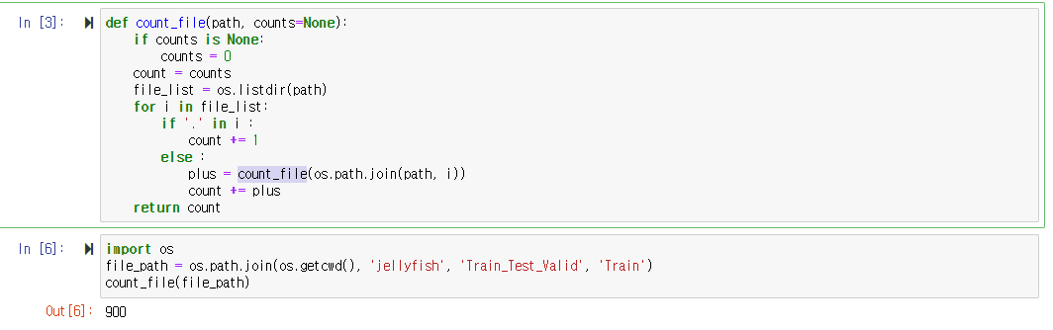
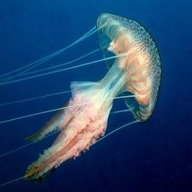
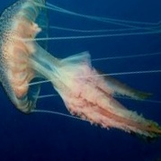
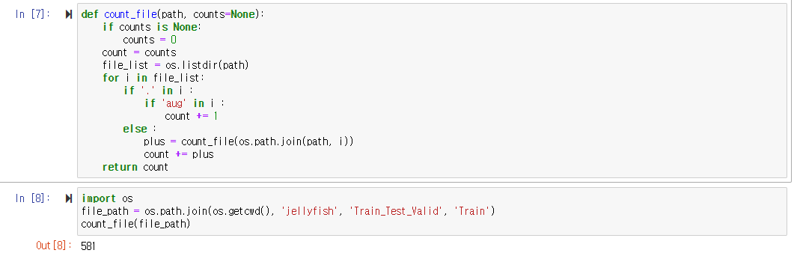
2. 데이터 증강 시도
Part 2
연구방법 : 데이터 구성 확인
2. 데이터 증강 시도
1. 이미 증강된 데이터
재귀호출 함수를 통한 Train data 900개 확인
mauve_stinger_jellyfish/01.jpg
mauve_stinger_jellyfish/aug-0-01.jpg
재귀호출 함수를 통해 이미 증강된 데이터 581개 확인
Notes:
그러나 데이터 개수가 1,800 이상인 줄 알았으나 900건으로 확인되었을 때, 저희는 당연히 데이터의 개수가 부족하다라고 판단하였고 그로 인해 첫 번째로 생각했던 방법은 이미지 제너레이터를 활용한 이미지 증강 방식이었습니다. 이미지 증강 이전에 눈으로 실제 이미지 데이터를 확인해보니 새롭게 발견할 수 있었는 데, 그것은 바로 이미 증강된 데이터들이 있었다는 점이었습니다. 그래서 그 증강된 데이터의 개수가 얼만큼 되는 지 확인해보고자 직접 재귀호출 함수를 활용하여 확인해보았는 데, 총 900건 중 581건으로 비중이 결코 작지 않다 판단하게 되었습니다.

Slide 8
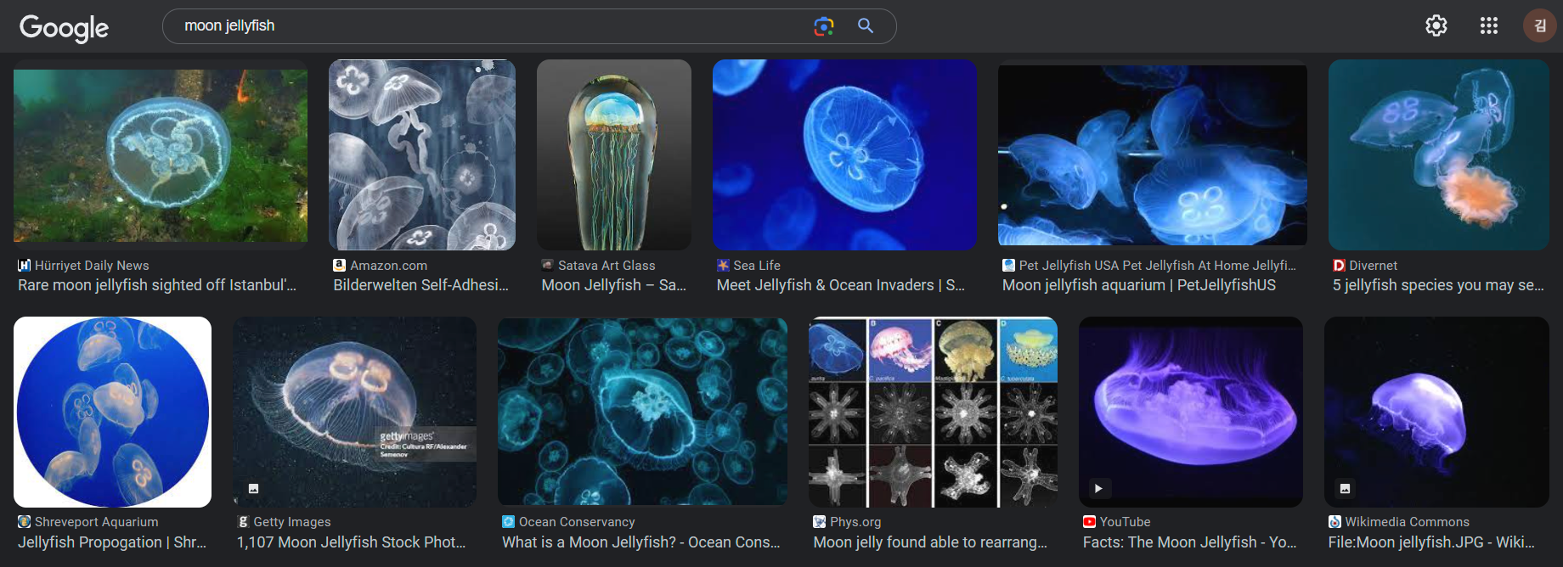
Part 2
연구방법 : 데이터 구성 확인
3. 데이터 확보 시도
2. 크롤링 : 라벨링에 대한 불확실성
Notes:
그래서 그 다음으로 생각한 것은 크롤링를 통해 추가 데이터를 확보하는 것이었는데요. 실제로 구글을 통해 ‘moon jellyfish’ 등 여러 해파리 종류를 검색해보았습니다. 위의 사진은 moon jellyfish에 대한 검색 결과인데요. 발표 중에 죄송하지만 하나 여쭤볼 게 있습니다. 이 중에 진짜 moon jelly는 과연 몇 개일까요? 답은 저도 모르겠습니다. 즉, 우리는 각 데이터에 대한 라벨링을 신뢰할 수 없었습니다. 아시다시피 잘못된 데이터의 학습은 오히려 모델 성능에 대한 저하를 일으키기 때문에, 조금 더 라벨링에 대한 고민이 깊어질 수 밖에 없었습니다.

Slide 9
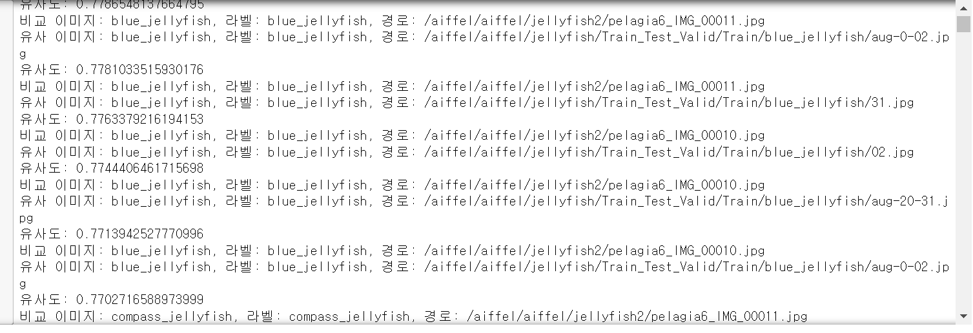
Part 2
연구방법 : 데이터 구성 확인
3. 데이터 확보 시도
3. 라벨 분류기 제작 : 각 이미지 최고 유사도 약 75%
추가 데이터 출처 : zenodo.org
Notes:
그럼 이 문제를 어떻게 해결할 것인가?에 대한 답으로 라벨 분류기를 처음 생각하였는데요. 폴더 안에 있는 이미지 전체를 비교하는 방식을 생각해보았습니다. 그리고 가장 유사도가 높은 라벨을 붙였는데요. 실제 유사도는 75%를 달성했는데요. 그러나 몇몇 샘플 데이터를 직접 확인해보니 분류기를 통해 붙인 라벨과 실제 라벨의 차이가 컸기 때문에 활용 하는데에 문제가 있다고 판단하였다.

Slide 10
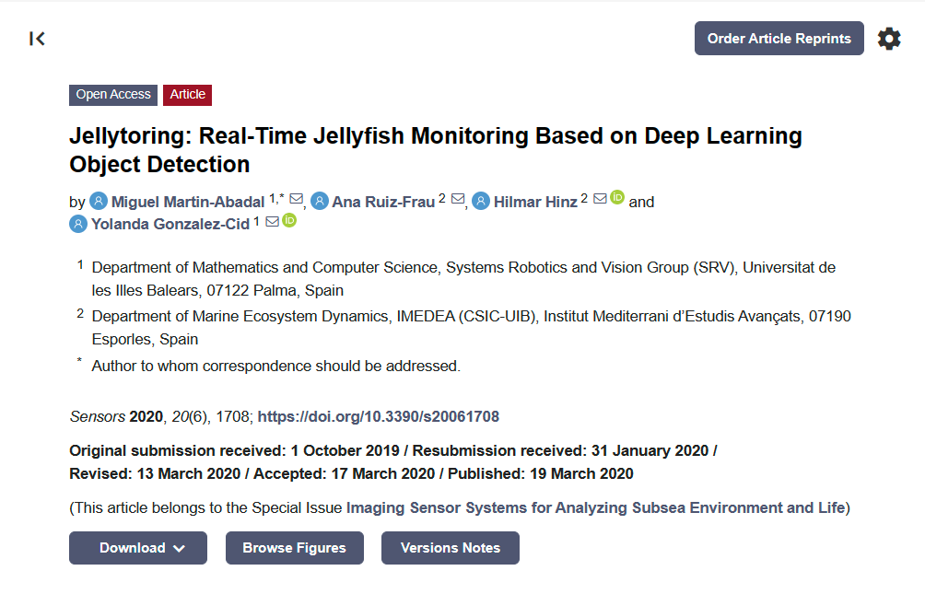
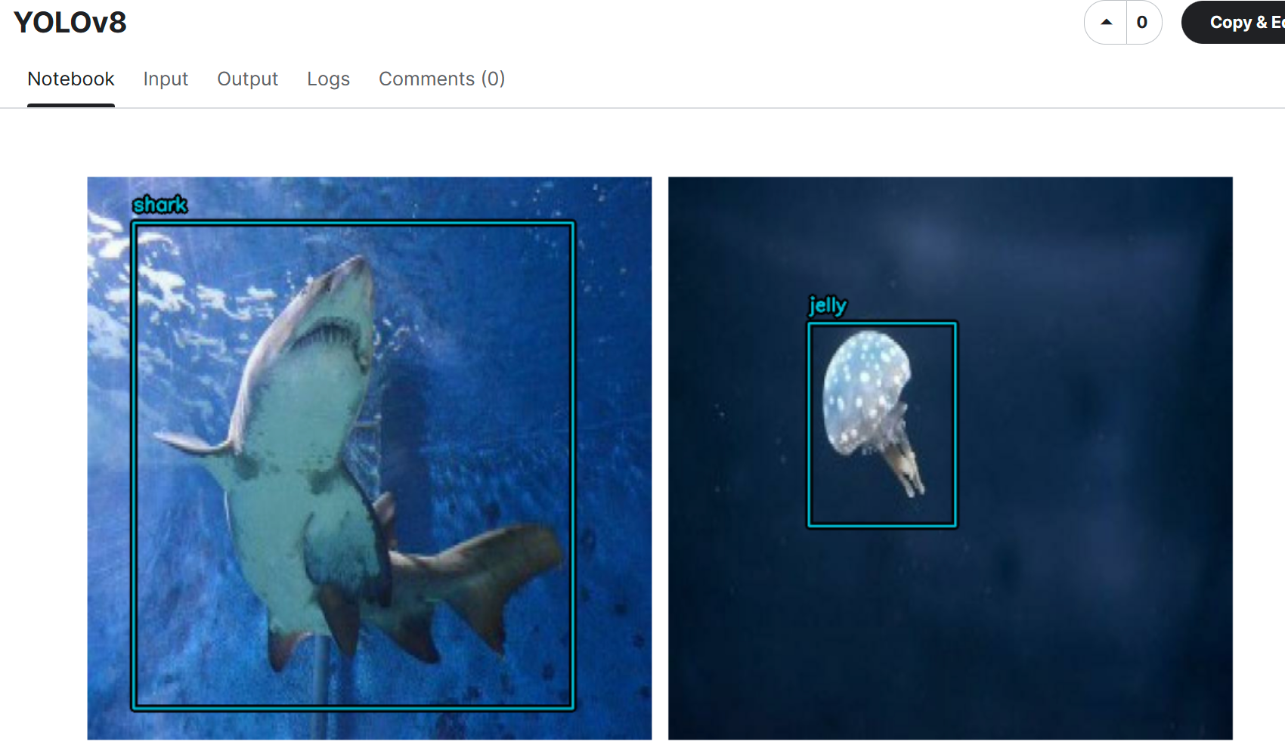
Part 2
연구방법 : 데이터 구성 확인
2. 데이터 증강 시도
4. Object Detection
참고 문헌 : Sensors | Free Full-Text | Jellytoring: Real-Time Jellyfish Monitoring Based on Deep Learning Object Detection (mdpi.com)
참고 모델 : YOLOv8 | Kaggle
Notes:
다음으로 생각한 방식은 우연히 본 논문 한장에 기인하는데요. 보이시나요? 실제 해파리를 모니터링 하는데에 오브젝트 디텍션을 활용하는데요. Kaggle 통해서 몇몇 모델을 확인해본 결과 오른 쪽에서 보는 바와 같이 실제 해파리를 잡는 모델들도 있다는 것을 확인할 수 있었습니다. 그렇다면 이 기술을 어떻게 활용할 수 있을 것인가에 대해 고민해보았는데요. 혹시 배경이 데이터에 있어서 노이즈로 작용하는 것은 아닐까라는 생각을 먼저 해보았고, 디텍션을 통해 해당 바운더리 박스만 잘라낸다면 좋은 데이터 증강 방식이 될 수도 있지 않을까라는 생각을 해보았습니다.

Slide 11
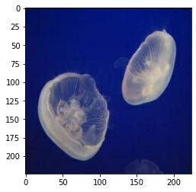
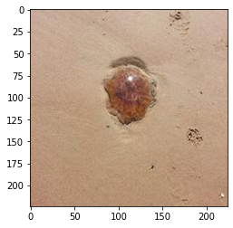
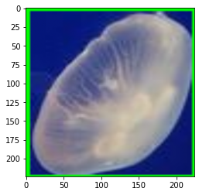
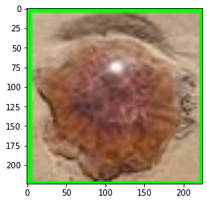
Part 2
연구방법 : 데이터 구성 확인
2. 데이터 증강 시도
Efficientdet/lite3-detection
4. Object Detection
원본 데이터
Object Detection 으로 추출한 데이터
Notes:
실제로 오브젝트 디텍션을 통해 옆과 같은 사진을 얻을 수 있었습니다. 여기에서도 나름의 시행착오가 있었는데요. 첫 번째로 사진에는 한 사진에 여러 객체가 인식되는 문제였는데요. 기본적으로 해파리 사진이기 때문에 가장 큰 넓이를 지닌 바운더리 박스를 가져오도록 설계하였습니다. 왜냐하면 저희가 다시 바운 더리 박스를 통해 잘라낸 데이터를 224, 224, 3의 그림 크기로 다시 변환해야 했고, 이 과정에서 이미지의 크기가 작다면 손실되는 정보가 많을 것이라고 가정했기 때문입니다.

Slide 12
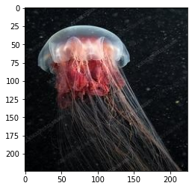
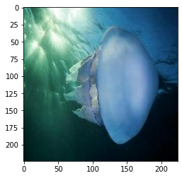
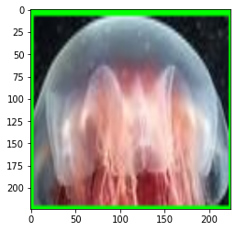
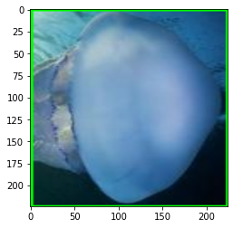
Part 2
연구방법 : 데이터 구성 확인
2. 데이터 증강 시도
Efficientdet/lite3-detection
4. Object Detection
원본 데이터
Object Detection 으로 추출한 데이터
Notes:
두 번째 시행착오로는 촉수들을 인식하지 않는 문제가 있었습니다. 이는 객체를 인식하는 임계 값을 조정하여 최대한 오류를 해결하려 노력하였습니다. 그래서 이 데이터만 가지고 학습을 한번 진행하여 기존 데이터 대비 얼마나 좋은 데이터인가를 실제로 확인해보았는데요.

Slide 13
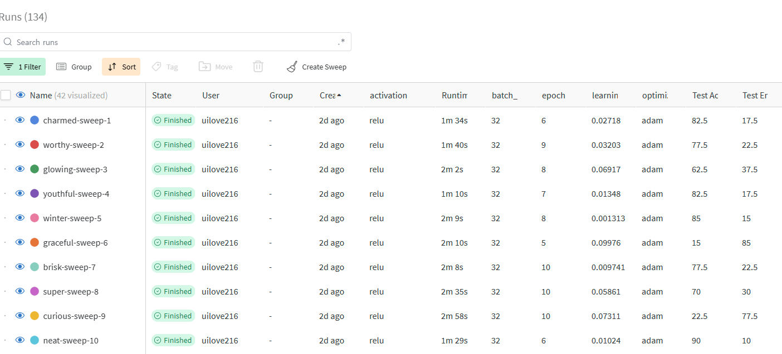
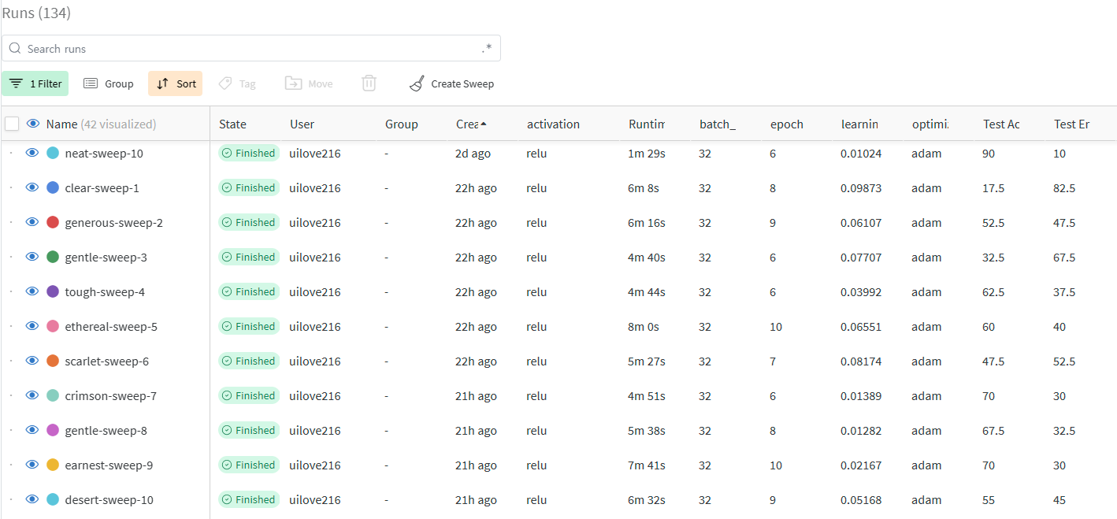
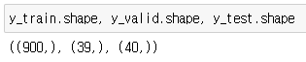
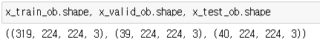
2. 데이터 증강 시도
Part 2
연구방법 : 데이터 구성 확인
2. 데이터 증강 시도
4. Object Detection
원본 데이터
Object Detection으로
추출한 데이터
원본 데이터 Test Accuracy 평균 : 66.5
Object Detection데이터
Test Accuracy 평균 : 53.5
Notes:
결과는 기대보단 훨씬 좋진 못했습니다. 증강 이미지를 제외한 원본 데이터 319개 만으로 디텍션을 진행하고 해당 데이터로 학습해보았는데요. Xception모델에서 일반적인 기존 데이터 대비 평균적으로 10% 이상 낮은 정확도를 보였기 때문에, 좋은 데이터라 판단하기 어려웠습니다.

Slide 14
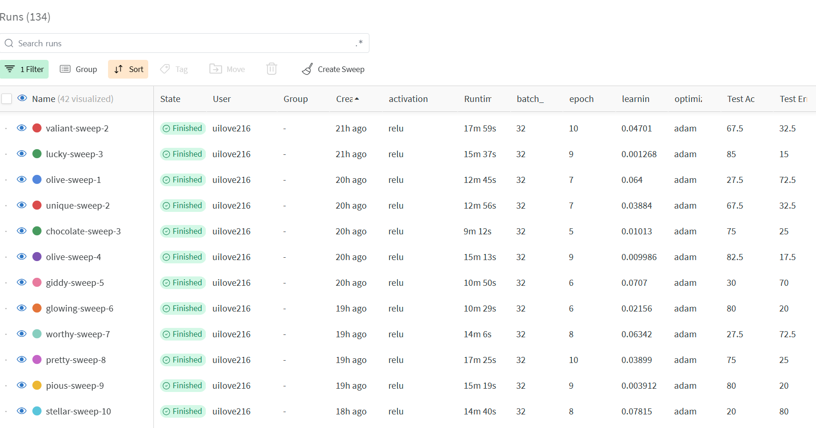
Part 2
연구방법 : 데이터 구성 확인
2. 데이터 증강 시도
4. Object Detection
Object Detection데이터
Test Accuracy 평균 : 56.5
Notes:
그럼 10%의 차이는 단순히 데이터 개수에 기인한 것이 아닐까란 생각이 들어 증강된 데이터 모두를 포함해 900건의 Detection 데이터를 가공하여 학습해보았는데요. 결과는 보시는 바와 같이 기존 Detection에서 3%만이 상승했고 여전히 기존 데이터와 10%정도의 차이를 보이고 있었습니다. 그래서 추가적인 데이터 증강 없이 모델들을 선정하는 과정으로 넘어가기로 하였습니다.

Slide 15

Part 3
모델 선정
Selection of Deep Learning Model

Slide 16
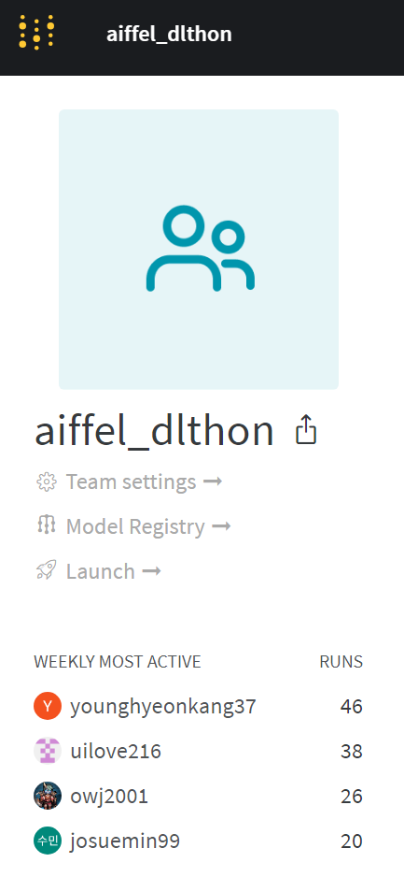
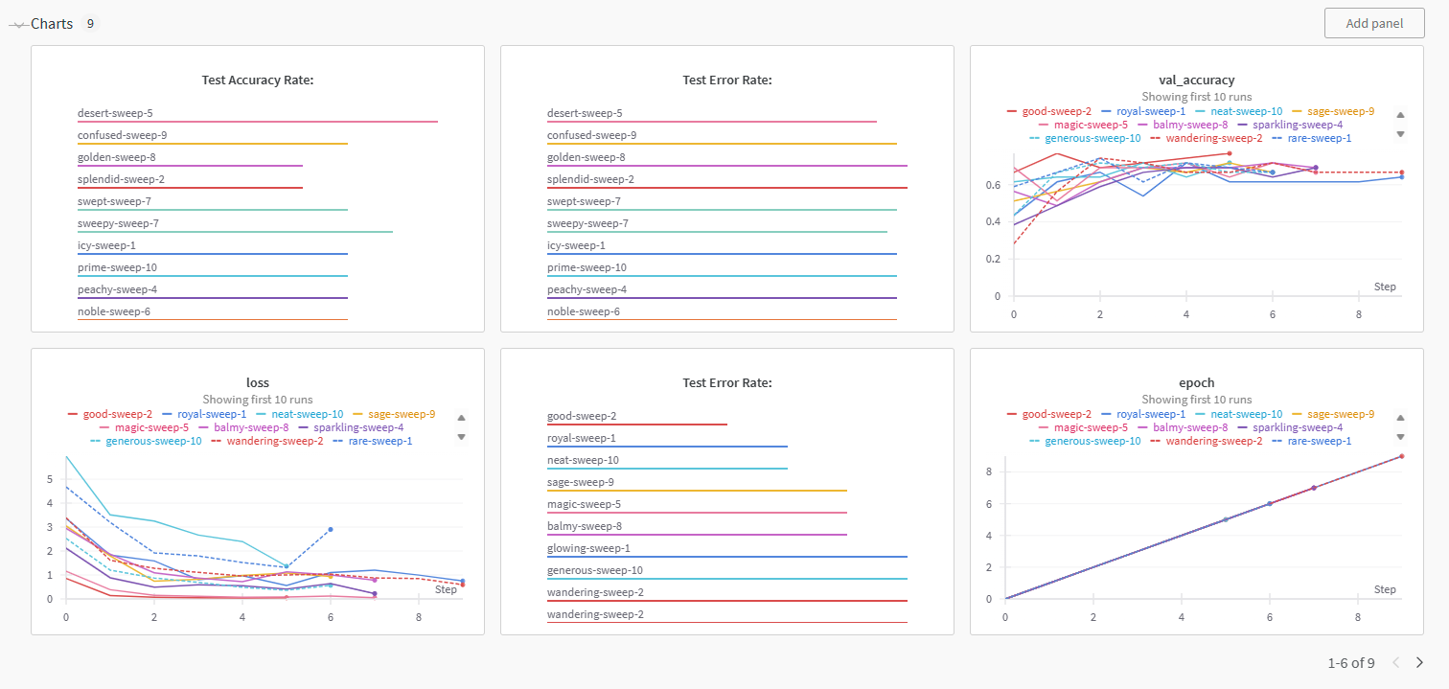
Part 3
모델 선정 : W&B 활용하기
Notes:
보시는 바와 같이 모델 선정 시 W&B를 활용하였는데요. 저희 조 1등은 영현님으로 총 46건을 진행하였네요.

Slide 17
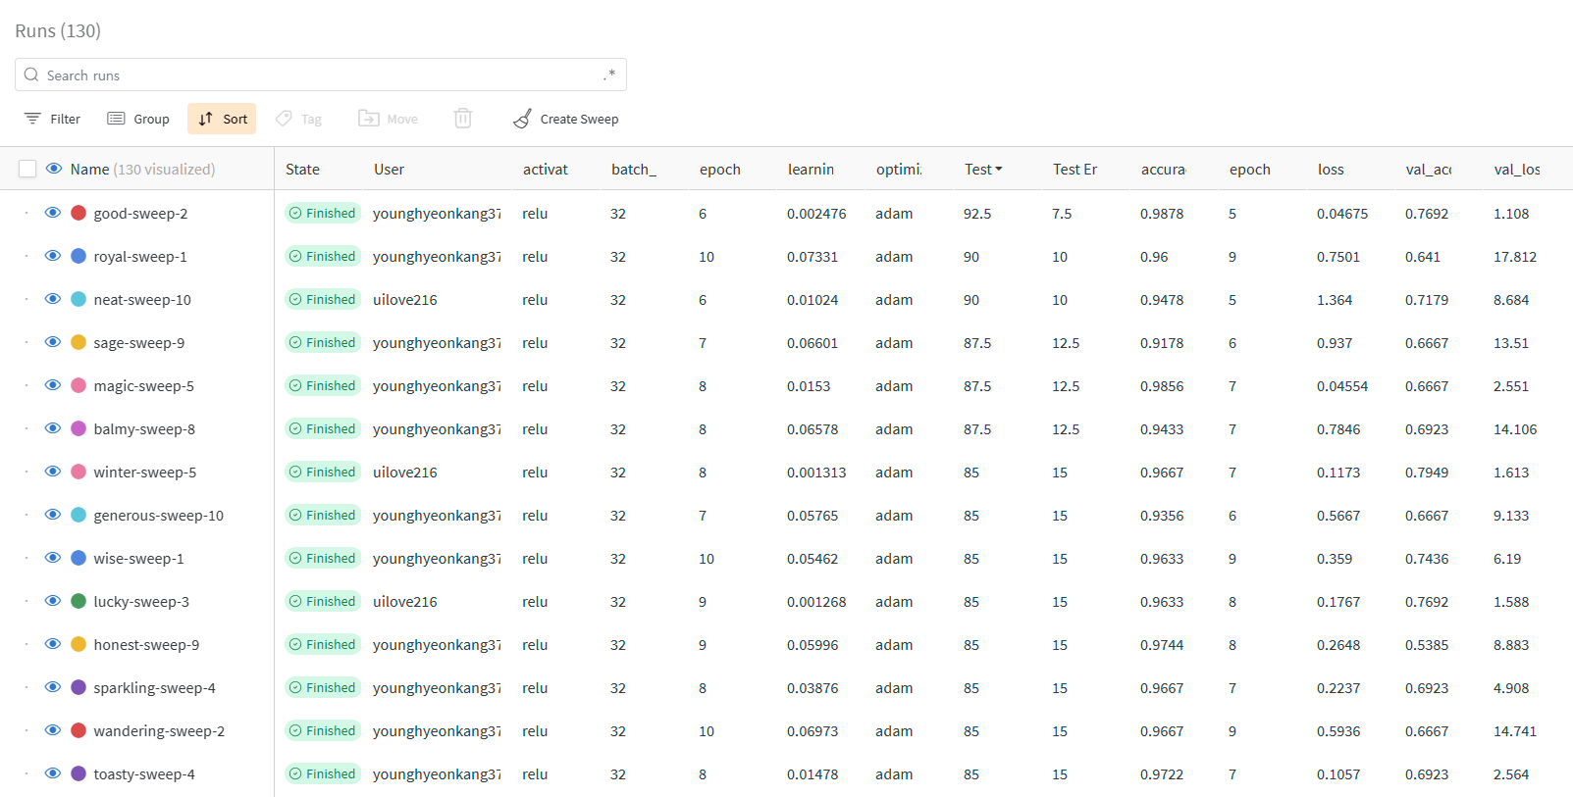
Part 3
모델 선정 : W&B 활용하기
✨
✨
Notes:
총 130건 정도의 다른 하이퍼 파라미터를 가진 여러 모델들을 돌려보았는데요. 결과는 보시는 바와 같이 얻을 수 있었습니다. 저희는 학습 시 모델 자체만의 성능을 평가하기 위해 trainable속성을 False한 채로 진행한 채로 가장 높은 모델을 선정코자 하였습니다. 그래서 두 가지 모델을 선정하였는데요. 첫 번째로는 Test Accuracy가 92.5%로 가장 높았던 good-sweep-2와 두 번째로는 val_accurac가 가장 높았던 winter-sweep-5을 선정하였습니다.

Slide 18
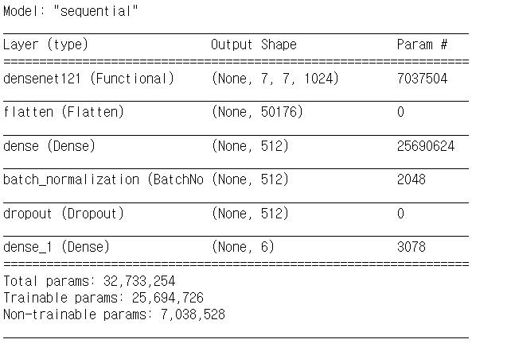
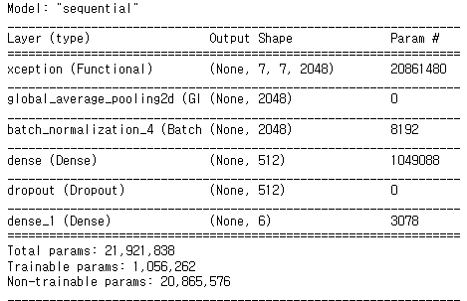
Part 3
모델 선정 : 모델 하이퍼파라미터 확인
good-sweep-2 : DenseNet121
winter-sweep-5 : Xception
Learning rate : 약 0.25%
Loss : sparse_categorical_crossentropy
Optimizer : Adam
Epoch : 6
Learning rate : 약 0.13%
Loss : sparse_categorical_crossentropy
Optimizer : Adam
Epoch : 8
Notes:
선정한 모델의 하이퍼파라미터는 다음과 같습니다.

Slide 19
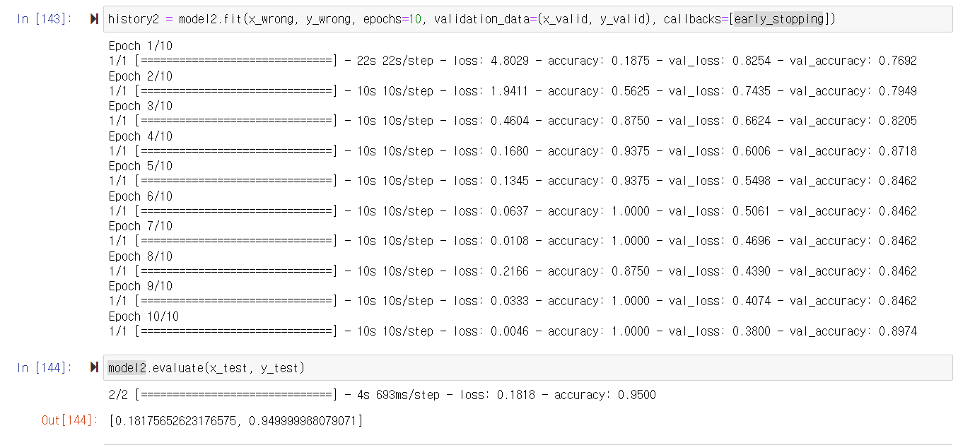
Part 3
모델 선정 : 모델 성능 확인
Notes:
모델 개선 결과는 다음과 같습니다. 근데 여기엔 실수가 있었는데요. 모델을 개선하는 과정에서 test와 valid 데이터 중 맞추지 못한 데이터들을 학습시키게 되면서 약 Test_data 정확도 95%, Validation data 정확도 90%로 상당히 높은 결과를 가지게 되었는데요. 사실 이와 비슷한 데이터를 가져다 학습시켰어도 비슷한 결과를 얻었을 겁니다.
그러나 이 모델을 보고 고민한 문제는 “과적합＂여부 였는데요. 즉, 너무 내가 가진 데이터에 치중된 모델이 완성된 것이 아닐까라는 생각이 들었습니다.
그리고 저희가 차 후 실제 모델을 설계할 땐 아예 새로운 데이터에 높은 예측률을 보여야 하는데 이를 위해 우리가 모델을 개선하기 위해서는 어떻게 행동해야 하는가를 고민해보았습니다.

Slide 20
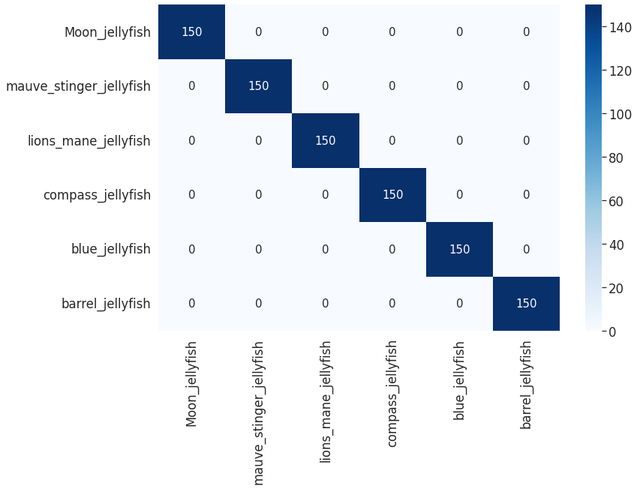
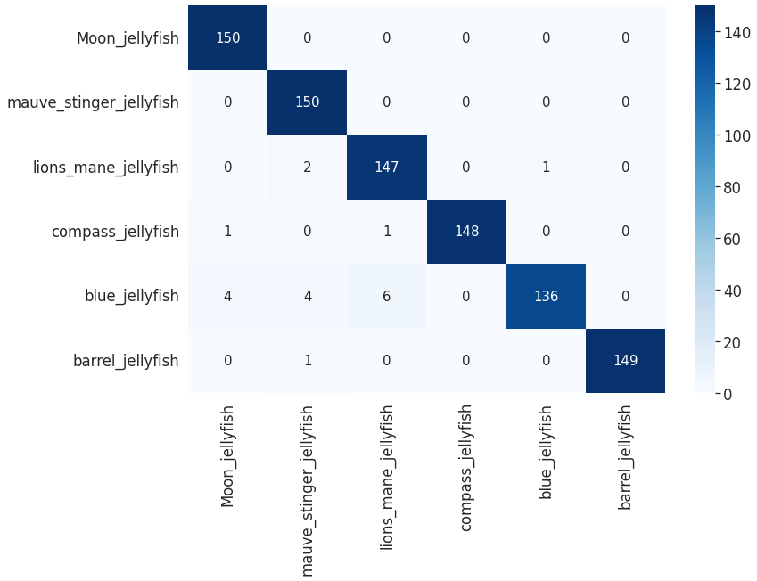
Part 3
모델 선정 : 모델 성능 확인
good-sweep-2 : DenseNet121
winter-sweep-5 : Xception
훈련 데이터에 대한 Confusion Matrix 통해 각자 취약한 부분을 확인하려 함
Notes:
그래서 Test데이터를 우리가 만나지 못한 데이터라 가정하고, 다른 조들과 달리 훈련 데이터를 기준으로 혼동행렬을 그려봤는데요.
즉, 우리가 가진 데이터를 통해 우리 모델의 약점이 무엇인 지를 파악하였습니다. 그리고 개선의 가능성이 있다고 판단 된 Xception 모델을 선정하여 개선을 진행하였습니다. 보시는 바와 같이 blue jelly fish의 정확도가 떨어지기 때문에 이를 중점으로 개선하고자 하였습니다.
이를 통해 실제로 우리는 모델을 개선할 수 있는가?가 연구의 목적이었습니다.

Slide 21
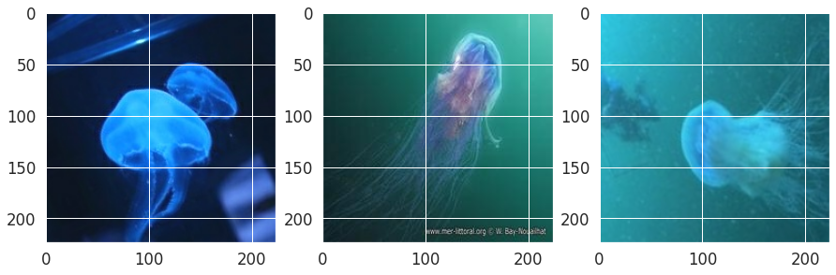
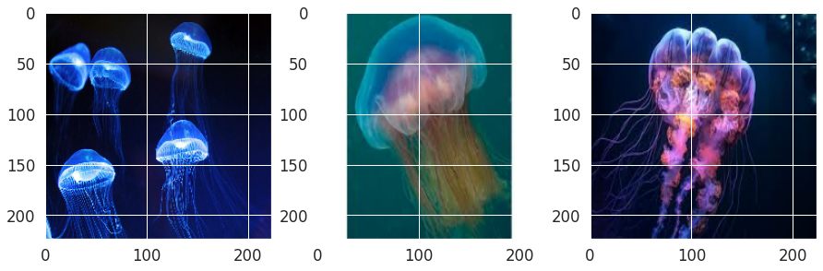
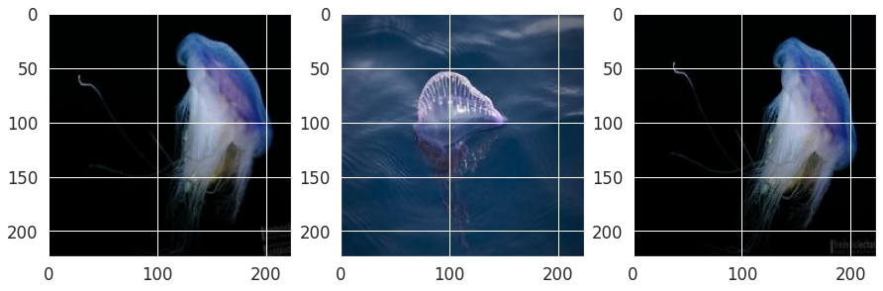
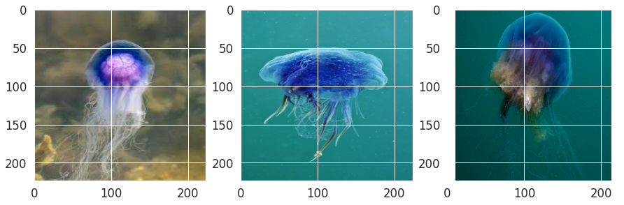
Part 3
모델 선정 : 모델 개선 시도하기
2. winter-sweep-5 : Xception
blue_jellyfish 중 오분류한 것
blue_jellyfish 추가학습을 통한 개선
출처 : 구글
Notes:
그래서 실행한 개선 방법은 실제로 오분류한 데이터를 확인하여 구글을 통해 이와 비슷하다고 판단되는 데이터를 더 학습시켰는데요.

Slide 22
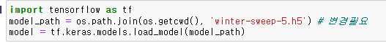
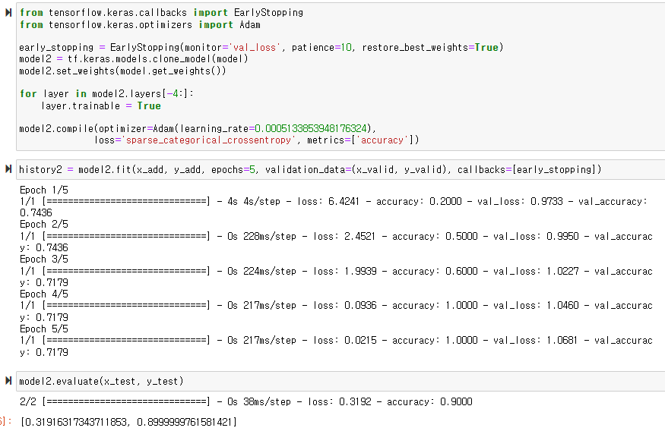
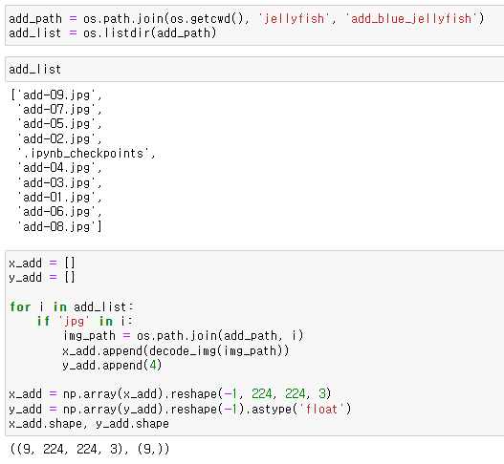
Part 3
모델 선정 : 모델 개선 시도하기
모델로드
Test_accurac를 90%까지 올림
추가학습 데이터
Notes:
결과는 보시는 바와 같이 우리가 모른다고 가정한 test에 대한 accuracy 90%를 달성할 수 있었습니다.
즉, 만약 우리가 가진 데이터가 대표성을 지닌다면 우리가 지닌 데이터를 잘 학습시키는 것만으로도 일반화 가능한 좋은 AI모델을 만들 수 있다라는 결론에 도달할 수 있었습니다.

Slide 23
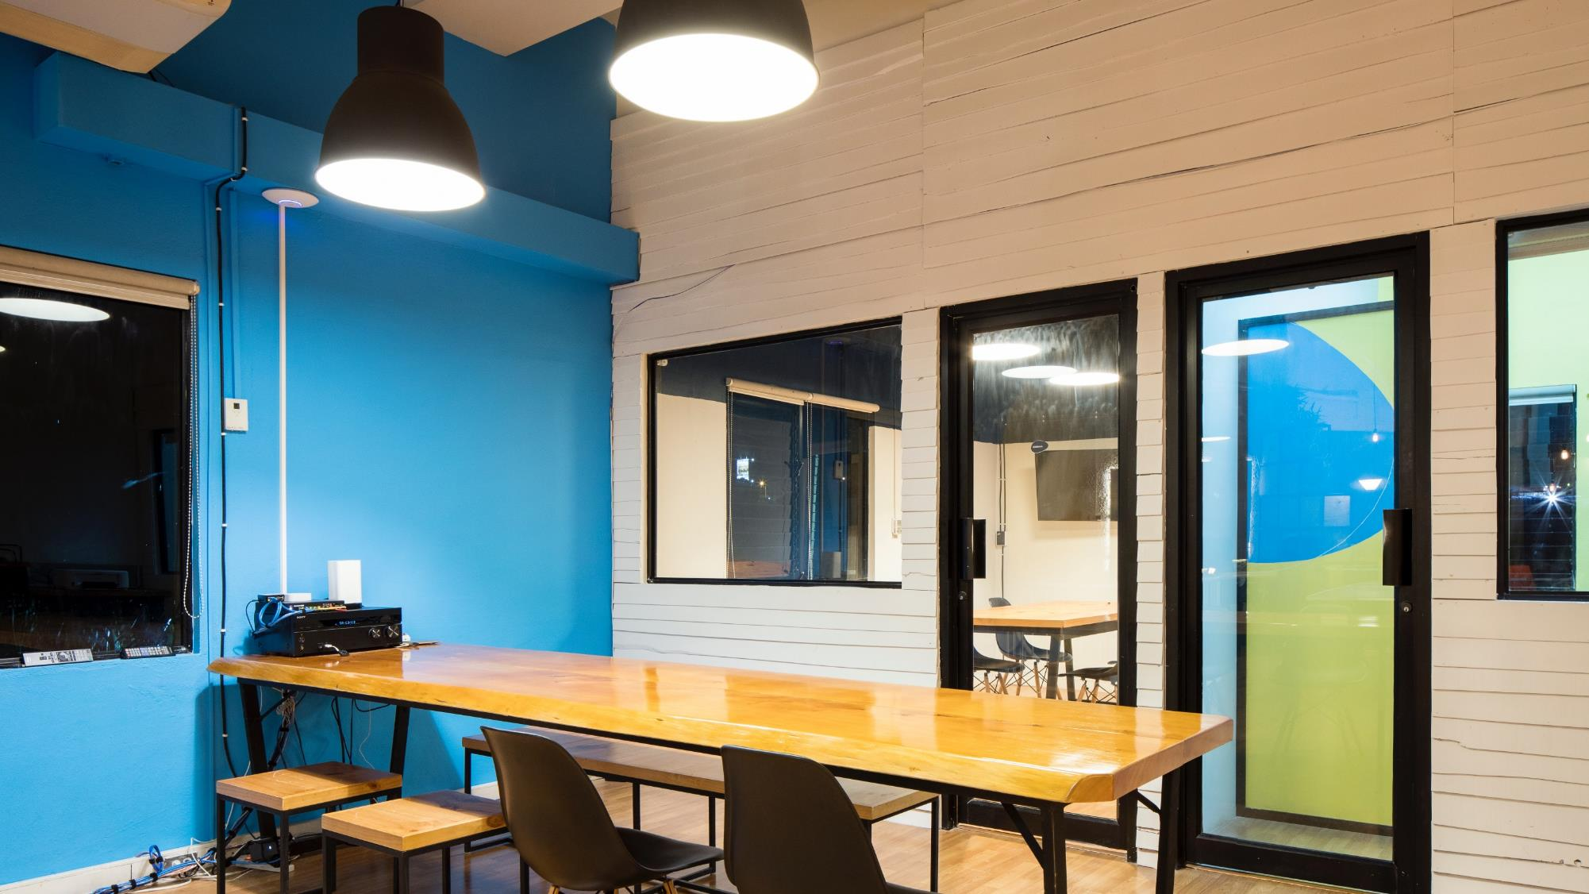
Part 4
결론
Conculusion

Slide 24
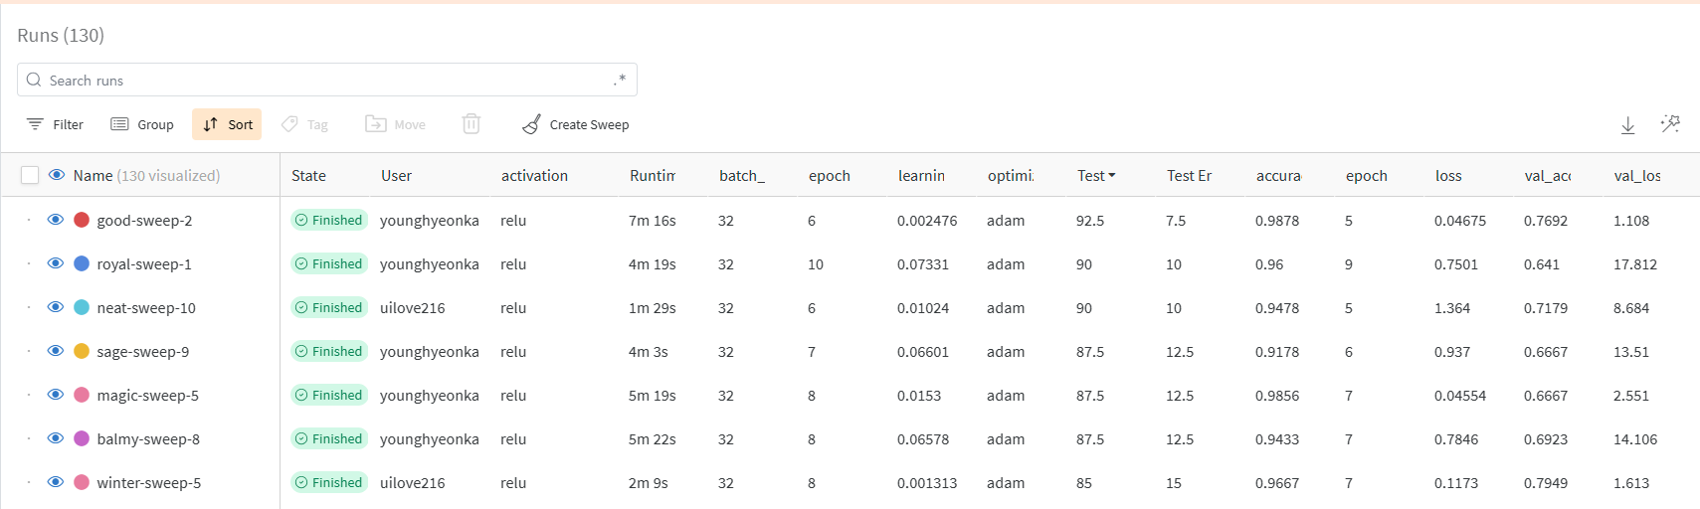
Part 1
결론 : 가능성에 대한 탐색
느리지만 매우 정확한 모델(DenseNet121)과 다소 정확도는 떨어지지만 빠른 모델(Xception), 2개의 모델 고안
- 정확도를 더 올리고 싶을 때, “앙상블” 통해 개선할 여지가 남아있다.

Slide 25
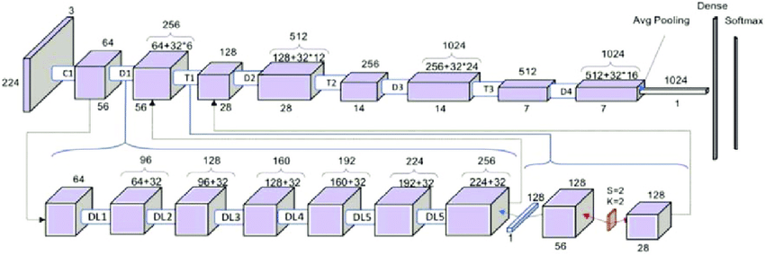
Part 1
결론 : 가능성에 대한 탐색
DenseNet121
상대적으로 느리지만 좀 더 정확한 모델
사진, 영상 등으로 해파리 종 구분을 할 때 정확한 분류로 생명 과학 연구 등 도움이 될 수 있다.

Slide 26
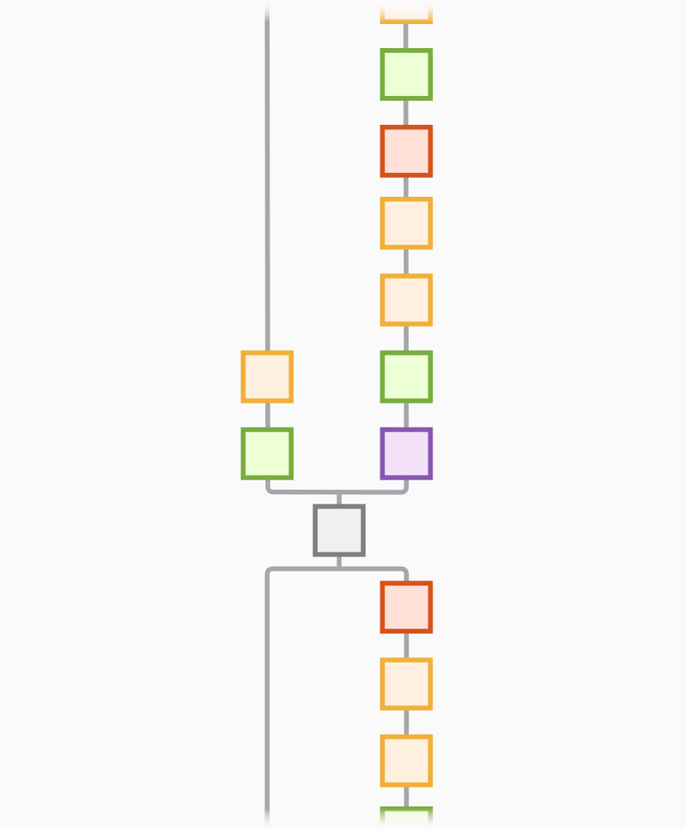
Part 1
결론 : 가능성에 대한 탐색
Xception
상대적으로 빠르지고 다소 정확도가 떨어지는 모델
해파리 관련 환경 모니터링 등 현업에서
실시간으로 해파리 종 구분을 할 때,
Object Detection을 통해 객체를 인지하고
빠른 속도로 분류 가능한 앱

Slide 27
Part 1
결론 : 연구 회고
60%
25%
15%
다양한 시도
W&B 활용
Transfer Learning

Slide 28
감사합니다

Slide 29
참고문헌
Object Detection에 대한 아이디어 -
YOLOv4를 활용한 해파리 해저 이미지 분류 및 detection 알고리즘
YOLOv8 | Kaggle
efficientdet | Kaggle
이미지 증강 라벨 분류기 제작 추가 데이터 -
Jellyfish dataset (zenodo.org)
W&B -
WandbCallback | Weights & Biases Documentation
Densenet121 -
[DNN] Densenet 논문리뷰 및 구현 (CVPR2017) (tistory.com)

Slide 30
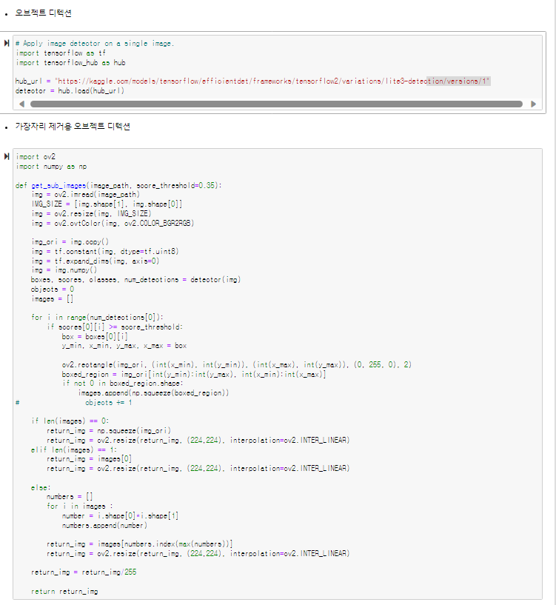
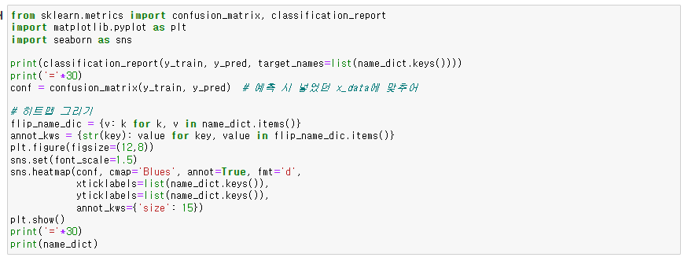
Object Detection 코드
Confusion Matrix 코드

